Slide 1
14 GÜNDE SİGARAYI BIRAKIYORUZ
STAJ TARİHİ: 16.12.2024-15.01.2025
İlçe: Karşıyaka
Proje Grup üyeleri: Göksu Kılıç, Abdullah Sönmez, Selin Arıcı, Soner Ceylan
Danışman Araştırma Görevlisi: Dr. Ilgın Timarcı Becerik
Danışman Öğretim Üyesi: Doç. Dr. Asya Banu Babaoğlu

Slide 2
GİRİŞ
1.aşama: TOPLUMUN TANIMLANMASI ve sorunun belirlenmesi
2.aşama: VERİ ANALİZİ
3.AŞAMA: MÜDAHALE PLANI
4.aşama: BEKLENEN SONUÇLAR VE DEĞERLENDİRME
KAPANIŞ VE SORU CEVAP
KAYNAKÇA

Slide 3
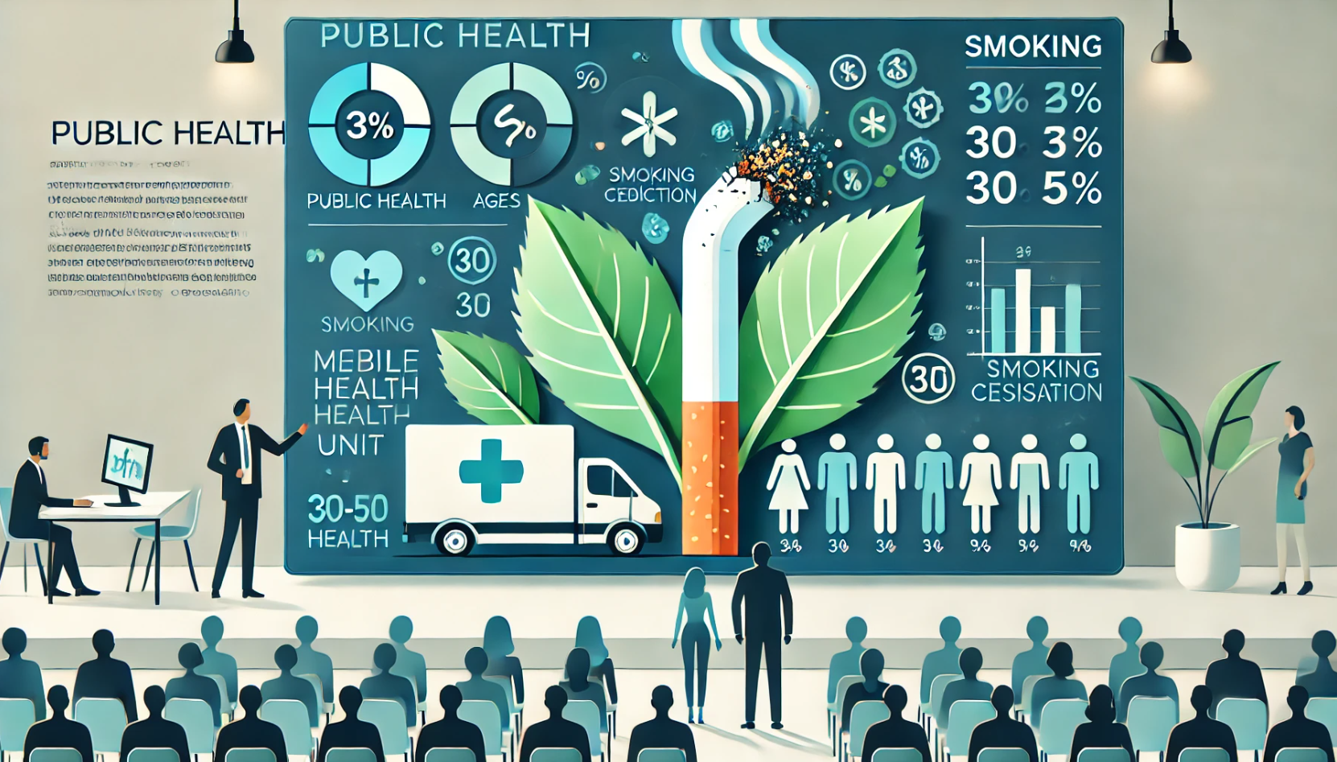
Bu proje kapsamında, yetişkinlerde sigara bırakma oranlarını artırmayı hedefleyen bir müdahale planı geliştirilmiş ve toplum sağlığına katkı sağlamak amaçlanmıştır. Projenin uygulanması, mahallede sigara kullanımına bağlı sağlık sorunlarını azaltmak için önemli bir adım olacaktır.

Slide 4
Hedef Toplum:
Proje, İzmir’in Dedebaşı Mahallesi’nde yaşayan 30-50 yaş arası bireyleri hedeflemektedir. Bu yaş grubu, sigara bağımlılığının en yoğun olduğu ve bırakma girişimlerinin düşük olduğu bir demografik özellik taşımaktadır. Hedef toplumun seçimi, sigara kullanımı nedeniyle yüksek sağlık riski taşıyan bireylerin yoğunluğunu ve bu gruba yönelik sağlık hizmeti sunumundaki eksiklikleri göz önünde bulundurularak yapılmıştır.

Slide 5
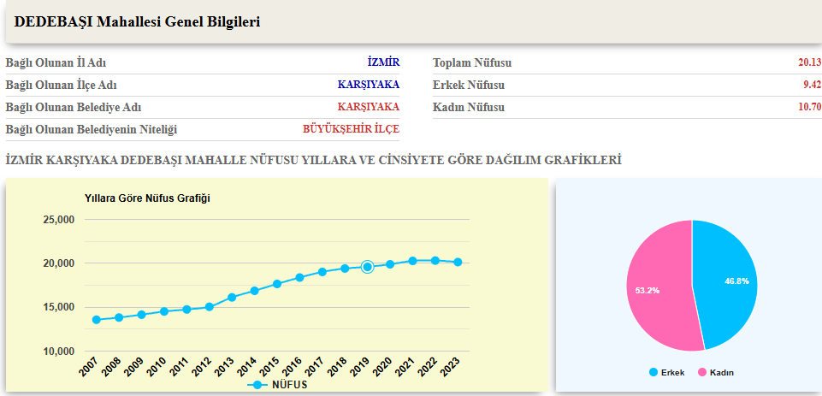
Toplumun Genel Özellikleri:
1.Demografik Yapı: Çoğunlukla 30-50 yaş aralığında bireylerden oluşmaktadır. Erkek nüfusunda sigara bağımlılığı kadınlara kıyasla daha yaygındır. Aile yapıları genellikle çekirdek aile biçimindedir. 2. Eğitim Durumu: Hedef grubun çoğunluğu lise mezunu ağırlıklıdır. Sigaranın zararları hakkında bilgi düzeyi düşük olduğu için bırakma motivasyonu sınırlıdır. 3. Ekonomik Durum: Gelir düzeyi genellikle asgari ücret civarındadır. Bu durum, sigarayı bırakma sürecinde kullanılabilecek destekleyici ürünlere (nikotin replasman tedavisi gibi) erişimi kısıtlamaktadır. Ekonomik kısıtlılık nedeniyle, bireyler sigara bırakma programlarına katılım için gerekli zaman ve maddi kaynaklardan yoksundur.

Slide 6
Sağlık Sorununun Belirlenmesi
Mahallede yapılan ön gözlemler sonucunda, sigara kullanımının yaygın olduğu ve buna bağlı olarak bireylerin ciddi sağlık sorunları yaşadığı tespit edilmiştir. Çalışma sırasında aşağıdaki bulgular elde edilmiştir: Sigara bağımlılığı, erkeklerde kadınlara kıyasla daha yaygındır. Bireylerin çoğu sigaranın zararlarının farkında olsa da, bağımlılıkla mücadele etmek için yeterli bilgi ve desteğe sahip değildir. Gerekçe: Sigara kullanımı, yalnızca bireylerin sağlık durumunu olumsuz etkilemekle kalmayıp, aynı zamanda mahalledeki sağlık harcamalarını ve hastalık yükünü artırmaktadır. Bu nedenle, sigara bırakmayı teşvik edecek bir programın uygulanması kritik önem taşımaktadır.

Slide 7
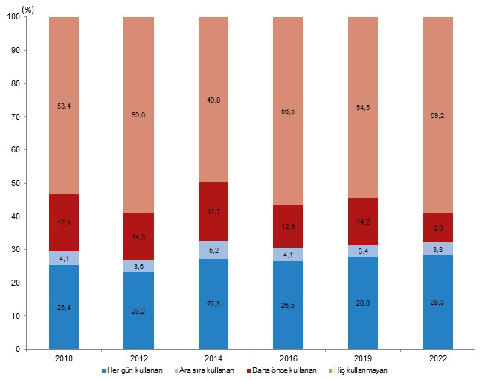
2. Aşama: veri analizi
Sigara Kullanım Oranları: Türkiye’de her gün tütün mamulü kullanan 15 yaş ve üstü bireylerin oranı 2019 yılında %28,0 iken 2022 yılında artarak %28,3 oldu. Bu oranın 2022 yılında erkeklerde %41,3, kadınlarda ise %15,5 olduğu tespit edildi. Tütün mamulü kullanmayan bireylerin (bırakanlar ve hiç kullanmayanlar) oranı ise, 2019 yılında %68,7 iken 2022 yılında azalarak %68,0 oldu.

Slide 8
Sağlık Durumu: Kalp hastalıkları, akciğer kanseri, vücuttaki başka kanserler (gırtlak kanseri, mesane kanseri, yemek borusu kanseri, rahim kanseri v.b.) bronşit, amfizem gibi pek çok hastalığın sigaraya bağlı olarak meydana geldiği bilimsel olarak kanıtlanmıştır. Tütün kullanımı, halk sağlığı açısından kritik bir sorundur ve toplumun genel hastalık riskini ve yükünü artırmaktadır. Dünya Sağlık Örgütünün 2019 yılı Avrupa Tütün Kullanım Trendleri Raporuna göre; sigara kullanımı erken ölüm riskini artırmaktadır. Aynı raporda tütün kullanımı dünyadaki erken ölümlerin önde gelen nedenlerinden biri olarak bildirilmektedir ve tüm ölümlerin yaklaşık yüzde 18 üzerinde etkili olduğu belirtilmektedir.
Destek İhtiyaçları: Sigara bırakma tedavisinde psikolojik destek ve ilaç tedavisi büyük önem taşımaktadır.
Motivasyon ve Engel Faktörleri: Sigara bırakma sürecinde karşılaşılan engeller; nikotin bağımlılığı, sosyal çevrenin etkisi, stres vb…

Slide 9
Veri Toplama Yöntemleri ve Veri Analiz Planı
Mahalle araştırmasıyla veri toplamak için tüm yaş grupları içerebilecek bir çalışma yapılamayacağı için (teknolojik yetersizlik, ulaşım problemleri vb. kaynaklı) literatür taramasıyla toplanan verilerde:
“Sigarayı bırakmanın iki çok önemli motivasyonu, evde ve işte diğer insanların istekleri ve kuralları nedeniyle sigara yasağı ve sigaraların yüksek maliyetiydi. En yaygın sigarayı bırakma yöntemi, belirli bir tetikleyici faktör nedeniyle kendiliğinden bırakma kararıydı. Nüksetme nedenleri arasında en dikkat çekenler şunlardır: stres, daha önce sigaradan alınan zevkin olmaması ve sigara içilen ortam.” Sonucuna varıldı. Bu sonuçlar kapsamında sigara içmeyenler dahil toplumun yaşadığı ortamda bilgilendirmesi ve sigarayı bırakması konusunda desteklenmesinin daha olumlu sonuçlar yaratabileceği kanaatine varılarak proje taslağı oluşturuldu.

Slide 10
Konuyla alakalı mevcut sağlık bakanlığı politikaları:
Tütün Kontrolü Çerçeve Sözleşmesi (TKÇS)
Ulusal Tütün Kontrol Programı Eylem Planı 2008–2012
İl Tütün Kontrol Kurulları
ALO 171 Sigara Bırakma Danışma Hattı
Dumansız Hava Sahası Denetim Sistemi
Tütün Bağımlılığı Tedavisi İzlem Sistemi (TUBATİS)

Slide 12
3.Aşama: Müdahale Planının Geliştirilmesi
Hareketli bir sigara bırakma birimi oluşturup yaşadıkları mahallelerde yardım alabilme olanağı sunmak. Mobil araçlarla oluşturulabilecek merkezlerde sigara bırakma danışmanlığı, psikolojik destek, eğitim ve bilgilendirme çalışmalarıyla sigara bırakma oranlarının arttırılması amaçlanmıştır.

Slide 13
İlk hafta yeteri kadar başvuru olmayabilir.
Var olan çözümler?(ALO 171 ve Poliklinikler)
Yeterli vakti olmayan/olan ama polikliniğe gitmek istemeyenler için bir fırsat olacaktır.
Göz önünde olmak.

Slide 14
Müdahale planının paydaşları:
Karşıyaka İlçe Sağlık Müdürlüğü
Dedebaşı Mahallesi Muhtarlığı
Çevre Sağlığı Dairesi Başkanlığı
Tütün ve Madde Bağımlılığı ile Mücadele Dairesi Başkanlığı

Slide 15
Müdahale Planının Uygulanabilirliği:
Maliyet: Mobil araçların duruma uygun özelleştirilmesi ve ulaşım masrafları
Kısıtlılıklar: Eğitimli personel sayısının yetersiz kalması, halkın toplum baskısı çekinceleri
Beklenen Sonuçlar ve Başarı Ölçütleri:
Mahalle sakinlerinde sigara bırakmaya yönelik farkındalık artışı
Sigara bırakma oranlarında artış

Slide 16
4. Aşama: Değerlendirme ve Geri Bildirim
Başarı Ölçütleri:
Kliniklere başvuran birey sayısı
Sigara bırakma oranlarındaki değişim
Katılımcıların programdan memnuniyet düzeyi
Değerlendirme Mekanizması:
Anketler: Program öncesi ve sonrası bireylerin sigara kullanım durumlarını ölçmek için anketler yapılacak.
Fiziksel Sağlık Değerlendirmesi: Katılımcıların solunum fonksiyon testleri gibi sağlık göstergeleri izlenecek.
Sürdürülebilirlik Analizi: Programın uzun vadede mahalledeki sigara kullanımını nasıl etkilediği değerlendirilecek.

Slide 17
Beklenmedik Durumlar İçin Plan:
Katılım oranlarının düşük olması durumunda, birebir görüşmelerle bireylerin katılımı teşvik edilecek.
Maddi destek eksikliği durumunda, yerel yönetimlerden ek kaynak sağlanması için başvuru yapılacak.

Slide 18
Kaynaklar ve Mevzuat
Sağlık Bakanlığı Protokolleri: Dumansız Hava Sahası uygulaması, tütün kontrolü eylem planı.
DSÖ Rehberleri: Sigara bırakma stratejileri ve müdahale yöntemleri.
DSÖ Tütün Salgını Raporu 2008
4207 sayılı Tütün Ürünlerinin Zararlarının Önlenmesi ve Kontrolü Hakkında kanun yönetmeliği Hükümleri ile ilgili uygulama rehberi
Tüik Data Türkiye Sağlık Araştırması, 2022
https://www.yesilay.org.tr/tr/bagimlilik/tutun-bagimliligi
https://havanikoru.saglik.gov.tr/tuetuen-hakkinda/uelkemizdeki-tuetuen-kontrol-calismalari.html
Sigarayı bırakma motivasyonları, tekrar başlama nedenleri ve bırakma yöntemleri: eski ve mevcut sigara içicileri arasında yapılan nitel bir çalışmanın sonuçları
Krzysztof Buczkowski ^{1, ✉} , Ludmila Marcinowicz ² , Slawomir Czachowski ¹ , Elwira Piszczek ³

